Slide 1
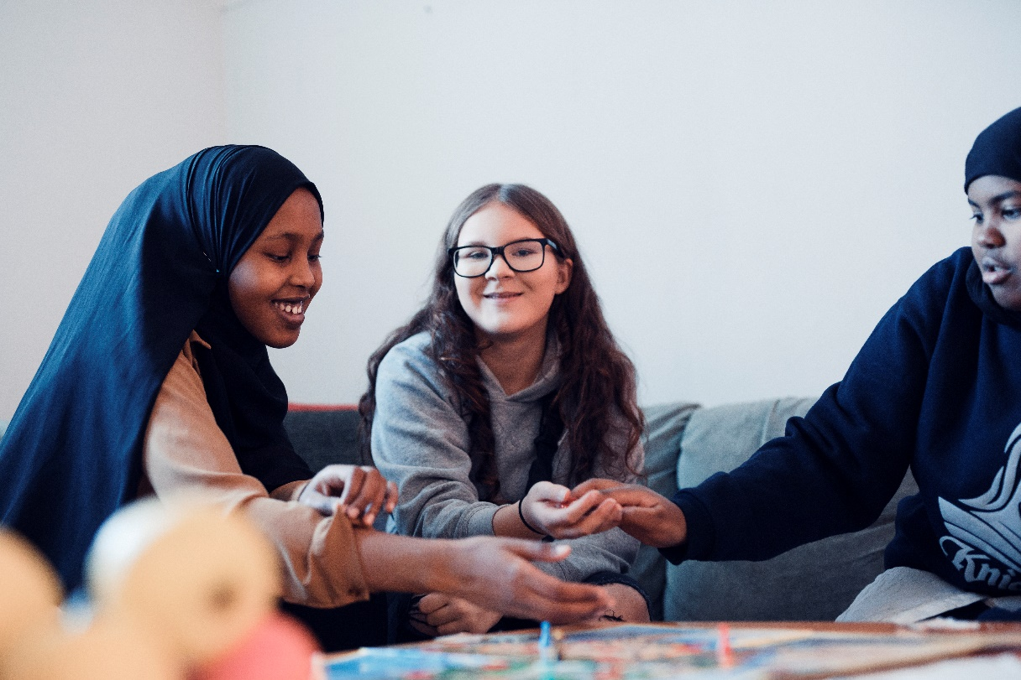
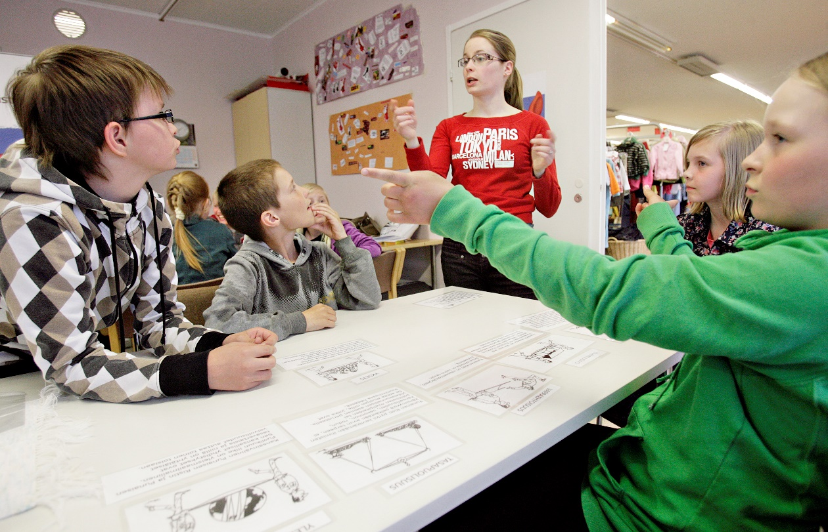
Frivilligarbete som en del av studierna
Bild: Joonas Brandt, FRK
Bild: Jukka-Pekka Moilanen, FRK

Slide 2
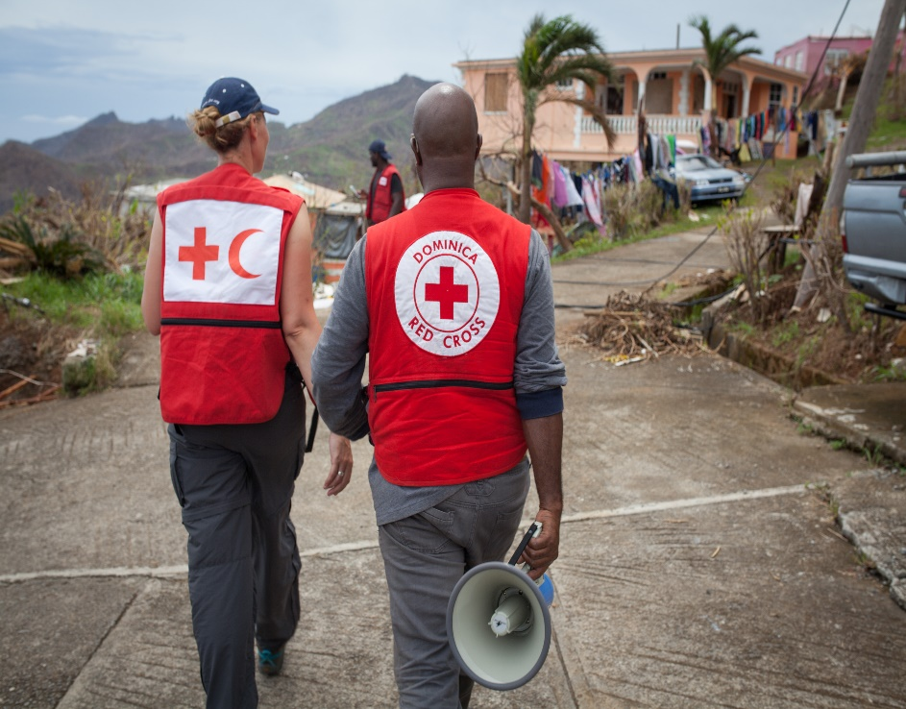
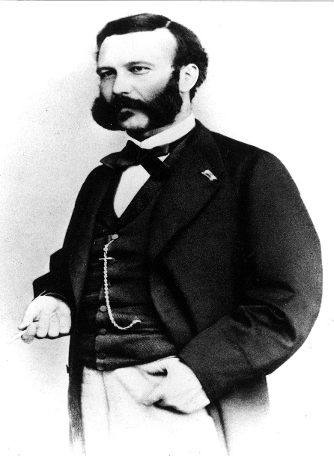
Röda Korset – hjälp nära och fjärran
Röda Korset är en beredskapsorganisation vars huvudsakliga uppgift är biståndsarbete världen över och tryggande av bestående fred.
Röda Korset hjälper dem som mest behöver hjälp, stödjer samarbetet mellan folk och skyddar människovärdet och livet.
Röda Korset blev till 1859, när schweizaren Henry Dunant reste inom ett krigsområde i norra Italien och värvade frivilliga att hjälpa krigsoffer och inrättade ett sjukhus i en kyrka.
Senare utarbetades i Geneve en internationell konvention om humanitär rätt, som har undertecknats av nästan alla världens stater.
Bild: Nina Svahn, FRK
Bild: FRK

Slide 3
Röda Korset i världen och Finland
Rödakorsrörelsen
En internationell organisation som verkar i nästan tvåhundra länder och har miljontals medlemmar och frivilliga.
Största delen av det humanitära arbetet utförs på lokal nivå.
Röda Korsets förmåga att verka globalt grundar sig på organisationens neutralitet och självständighet.
Finlands Röda Kors
Finlands Röda Kors grundades 1877.
En av Finlands största icke-statliga organisationer, har
80 000 medlemmar och 35 000 frivilliga.
Verkar i hela Finland, som delas in i 12 distrikt.
Medlemmarna och de frivilliga är verksamma inom någon av de nästan 470 lokala avdelningarna.

Slide 4
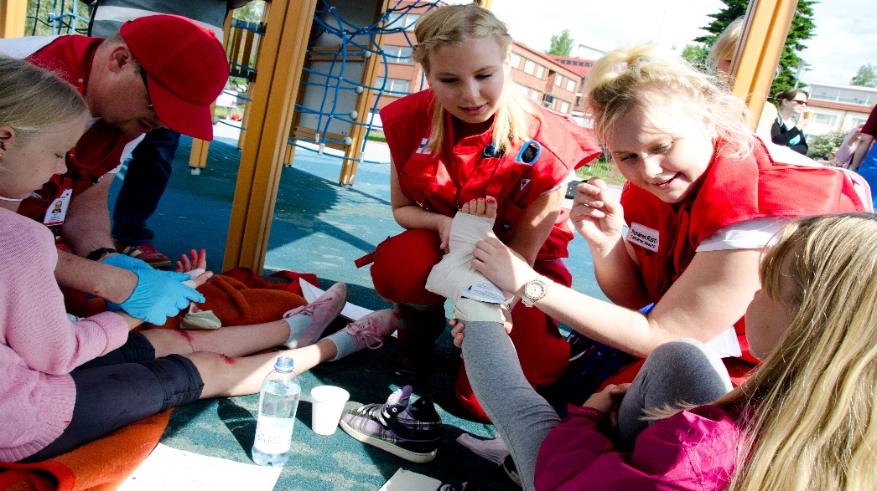

Frivilligverksamheten erbjuder många möjligheter
Vänverksamhet
Klubbverksamhet för barn och unga
De ungas skyddshus-verksamhet
Uppgifter inom mångkulturellt arbete
Uppgifter inom samarbetet med skolor
Uppgifter inom kommunikation
Bild: Jani Rutanen, FRK
Humanitär rätt, det vill säga krigets lagar
Första hjälpen- och beredskapsverksamhet
Uppgifter inom hälsovårds- och missbruksarbete
Stödverksamhet för närståendevårdarfamiljer
Verksamhet på Kontti-varuhusen
Bild: Joonas Brandt, FRK
Notes:
Vänverksamhet: Vänverksamheten Unga till unga, vänverksamhet på nätet
Klubbar för barn och unga: Reddie Kids (7–12-åringar), Läxhjälpen (barn och unga i olika åldrar), lägerverksamhet
De ungas skyddshus: Skyddshusen finns i Helsingfors, Esbo, Vanda, Tammerfors och Åbo. Chattjänsten Sekasin
Mångkulturellt arbete: Vänverksamhet, språkklubbar, läxklubbar, internationell klubb, lägerverksamhet, boendehjälp
Skolsamarbete: Skolbesök, temadagar, kursen InAction! om livräddande första hjälpen för årskurs 8
Kommunikation: Utveckling av distriktens och avdelningarnas kommunikation
Humanitär rätt: Skolbesök, utbildningar för allmänheten och temakvällar
Första hjälpen- och beredskapsverksamhet: Första hjälpen-jour på festivaler
Hälsovårds- och missbruksarbete Frivillig inom missbruks- och sexualarbete på festivaler och andra evenemang (Gummiskolan, Kondomkörkort), frivillig på en hälsostation eller missbruksrådgivare
Kontti-varuhusen: Kontakta närmaste Kontti. Kontaktuppgifter finns här: https://kontti.punainenristi.fi/tavaratalot

Slide 5

Ett fungerande samarbete
Målet är att samarbetet ska vara till nytta för båda parterna.
En möjlighet att lära sig av varandra.
Vi uppskattar studerande som är aktiva och tar egna initiativ.
Vi erbjuder utbildning för all frivilligverksamhet samt stöd och handledning i frivilligarbetet.
Bild: Hanna Linnakko, FRK

Slide 6
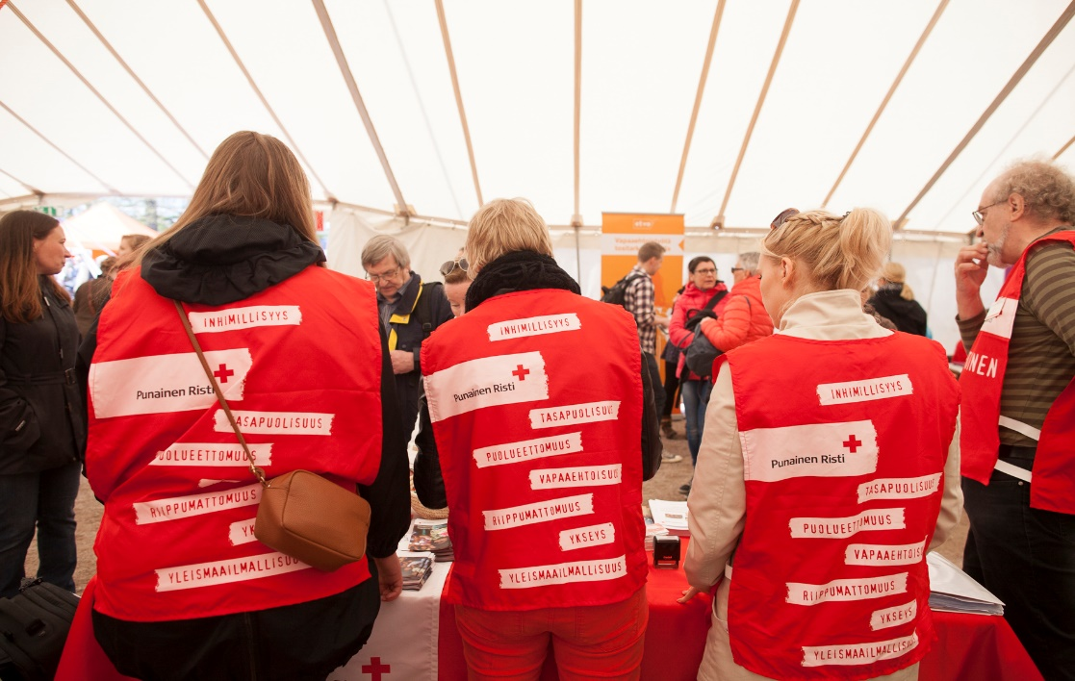
Verksamheten styrs av Röda Korsets principer
När du verkar inom Röda Korset förbinder du dig att följa och respektera våra centrala principer och värderingar, som är:
Humanitet
Opartiskhet Neutralitet
Frivillighet Självständighet
Enhet Universalitet
Bild: Teemu Ullgrén, FRK
Notes:
Hur syns dessa principer i verksamheten i praktiken?

Slide 7
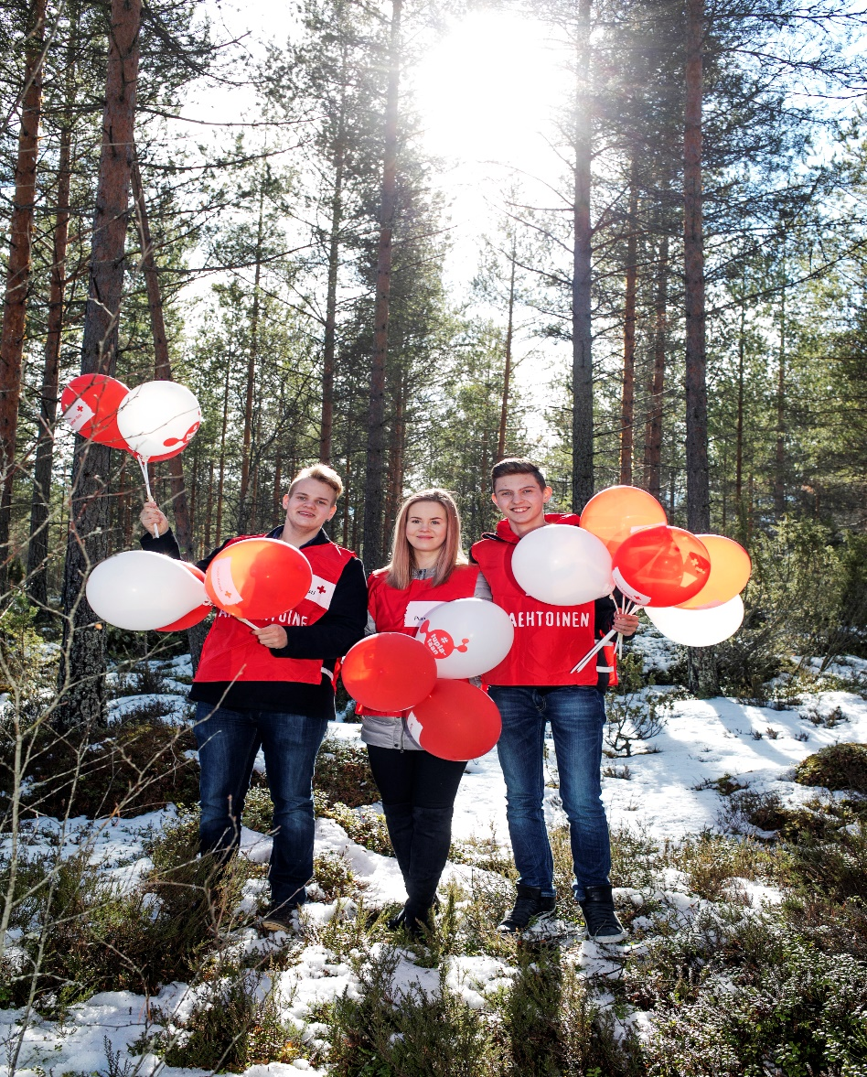
Hur kommer man med i verksamheten?
Möjligheterna till frivilligarbete varierar mellan olika områden.
Det enklaste sättet att få information om frivilligverksamhet i ditt område är att kontakta en anställd inom närmaste distrikt eller en frivilligarbetare inom den lokala avdelningen.
Kontaktuppgifter till distrikten och avdelningarna finns här:
https://rednet.punainenristi.fi/piirit
Bild: Miisa Kaartinen, FRK

